Slide 1
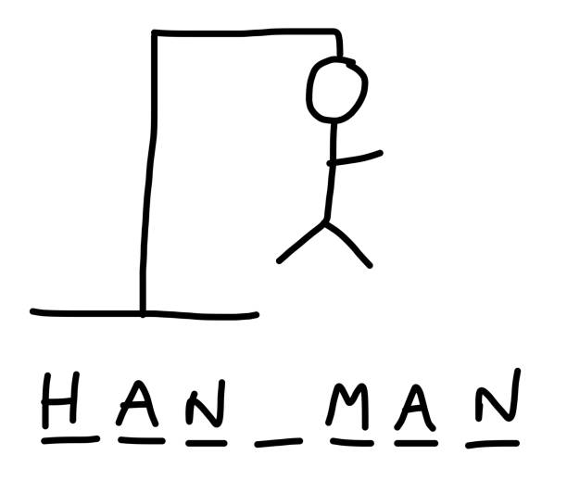
Präsentation Programmieren galgenmännchen
Celine Gugel
Lena Steinbrink
Valentin Müller
Jannik Oßwald
Thi Tuong Vy Nguyen
ON22

Slide 2
Inhalt
Programmieren ON22
Ideenfindung und Spielerklärung
Benötigte Funktionen
Spielaufbau
Beispiel

Slide 3

Programmieren ON22
1. Ideenfindung und Spielerklärung
Jeder hat sich selbst informiert, was möglich ist
Wissen der Vorlesung umsetzten
Bestimmter Begriff muss erraten werden
Vorgeben sind nur Anzahl Buchstaben
Richtig = Buchstaben erscheint
Falsch =Abbildung Galgen bildet sich
Ist Galgen vollständig – Spiel verloren
2 Spielvarianten – 1. Gegen Computer 2. Wort selbst angeben

Slide 4
Programmieren ON22

Slide 5
Programmieren ON22

Slide 6
VIELEN DANK!
Programmieren ON22
Celine Gugel, Lena Steinbrink, Valentin Müller,
Jannik Oßwald , Thi Tuong Vy Nguyen

